Slide 1
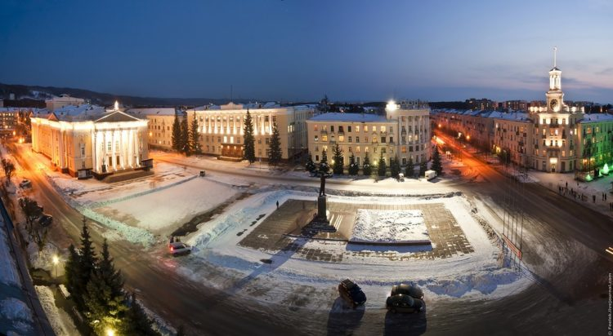
Мой Железногорск
Выполнила: Воспитатель
Н.В.Субботина

Slide 2
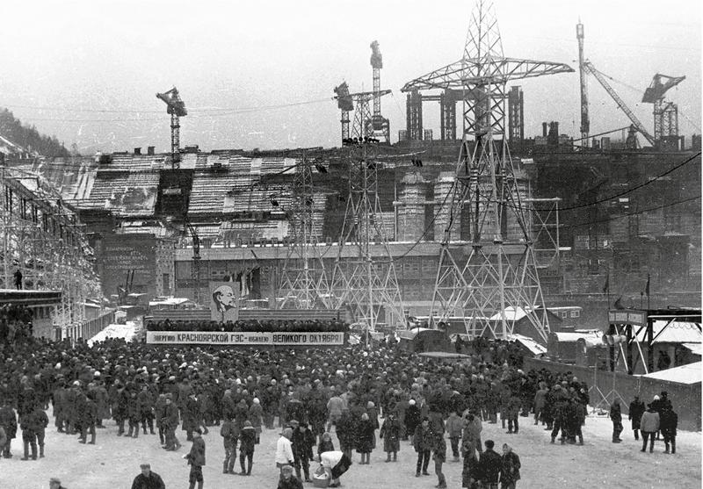
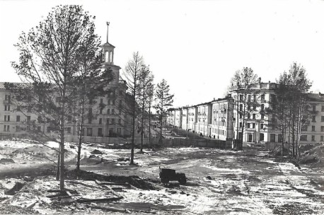
История Железногорска
Железногорск был построен в 1950 году
Город расположен на берегах небольших рек Кантат и Байкал
Город имел несколько названий: «Красноярск-26» , «Соцгород», «Девятка», «Атомград». Но с 17 марта 1954г. Получил официальный статус- город Железногорск.

Slide 3
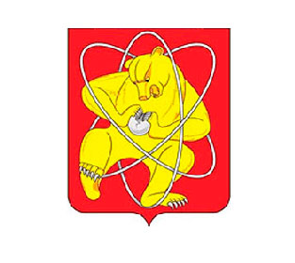
Герб города
Герб города Железногорска символизирует соединение сил природы и человека. Медведь, разрывающий ядро в структурной решетке атома, символизирует соединение сил природы и человеческой мысли и является аллегорией самого Железногорска, построенного в тайге по принципу ограниченного изменения природного ландшафта.

Slide 4
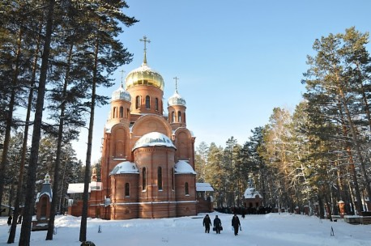
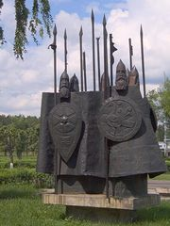
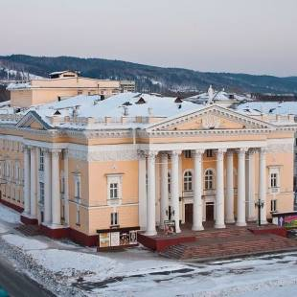
Достопримечательности Железногорска
1.Храм Архангела Михаила - православная церковь начала 90-х годов.На начальном этапе из-за нехватки средств строительство было заморожено,но позже в 1999 году на пожертвования простых граждан храм был достроен.
2.Памятник Богатыри России - при въезде в город гостей встречает композиция, посвященная сплоченности и духу народа города. Это сооружение было установлено через 30 лет после образования Железногорска.
3.Железногорский театр оперетты - это культурное учреждение было открыто в 1958 году. Фасад сооружения отделан лепниной и вензелями, а внутренняя отделка вызывает восхищение даже у искушенных гостей. Театр расчитан на прием 300 зрителей, для этого он оборудован мягкими креслами и удобными ложами.

Slide 5
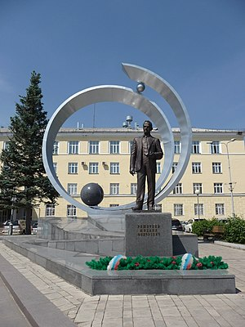
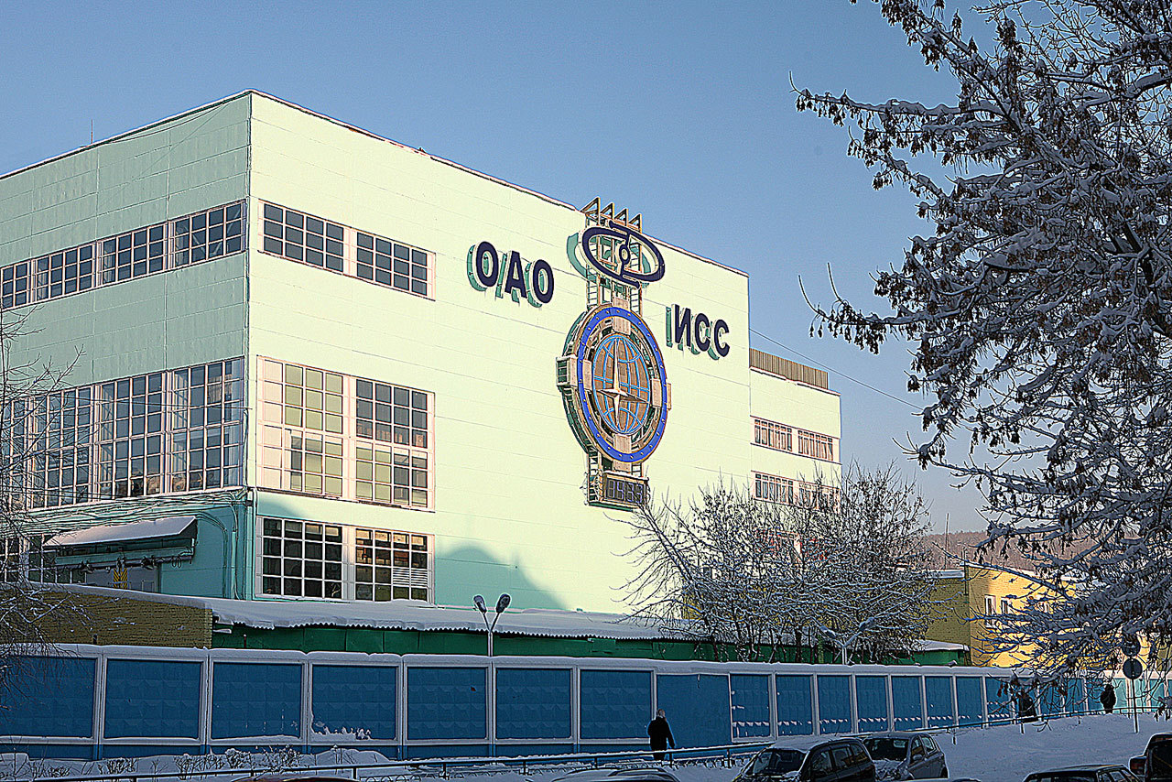
Спутниковые системы г. Железногорска
4 июня 1959 года, под руководством М.Ф.Решетнева открывается филиал Информационных Спутниковых Систем (ИСС).
Уже в 1964 г. ИСС заявило о себе на весь мир, став ведущим предприятием страны, по созданию космических аппаратов связи, навигации, геодезии.
В 1964г с космодрома Байконур, были запущены 3 спутника связи «стрела-1» собственного производства.
Предприятие ИСС в наши дни, так же работают со спутниковыми системами.

Slide 6
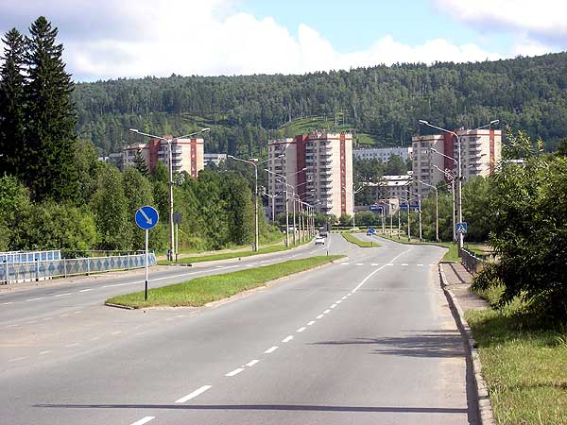
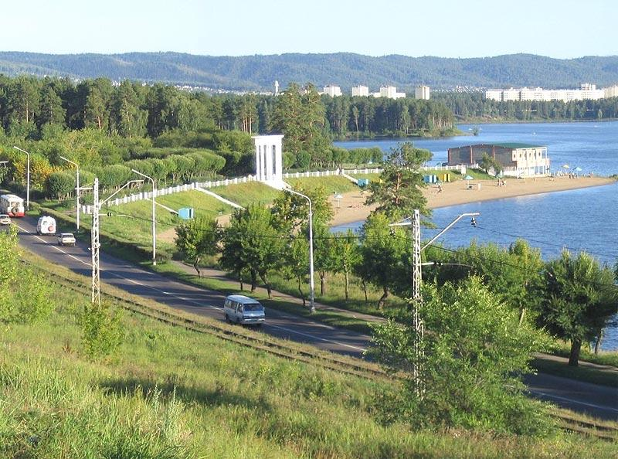
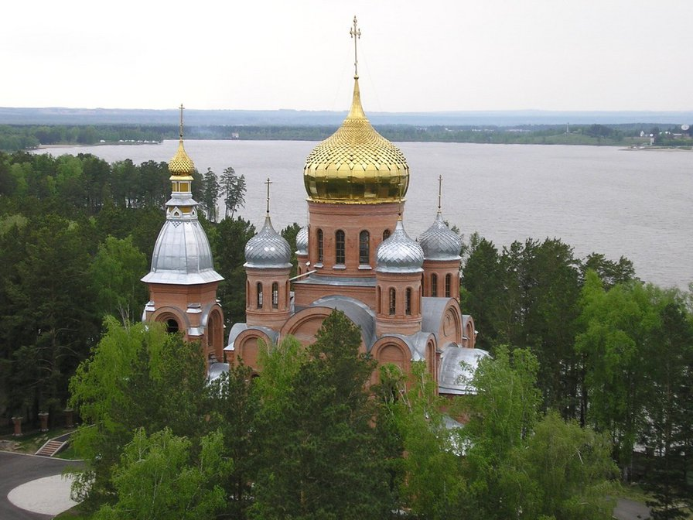
Железногорск в наши дни

